Slide 1


电子称
MES设置
资讯科技部: 沈磊
日期：2024-05-14

Slide 2


流程
产品基础数据维护
过站扫描及拦截提醒
电子称配置方法
打印服务参数配置

Slide 3
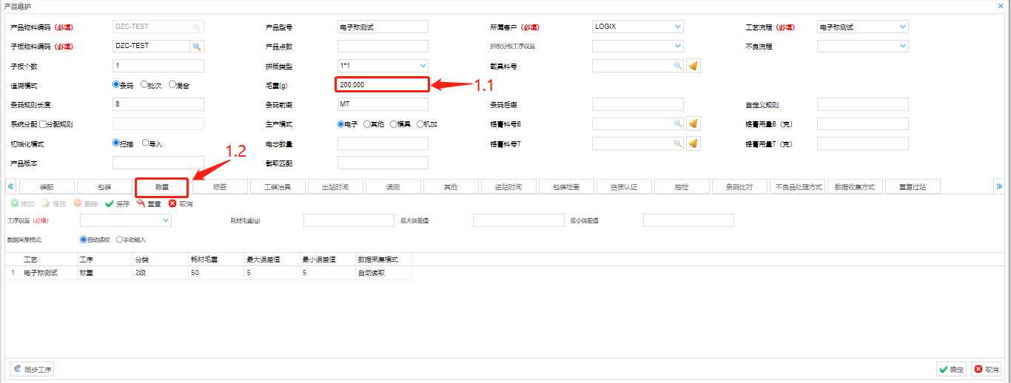
流程1
1.设置产品基础数据
1.1设置产品重量
1.2选择称重选项

Slide 4
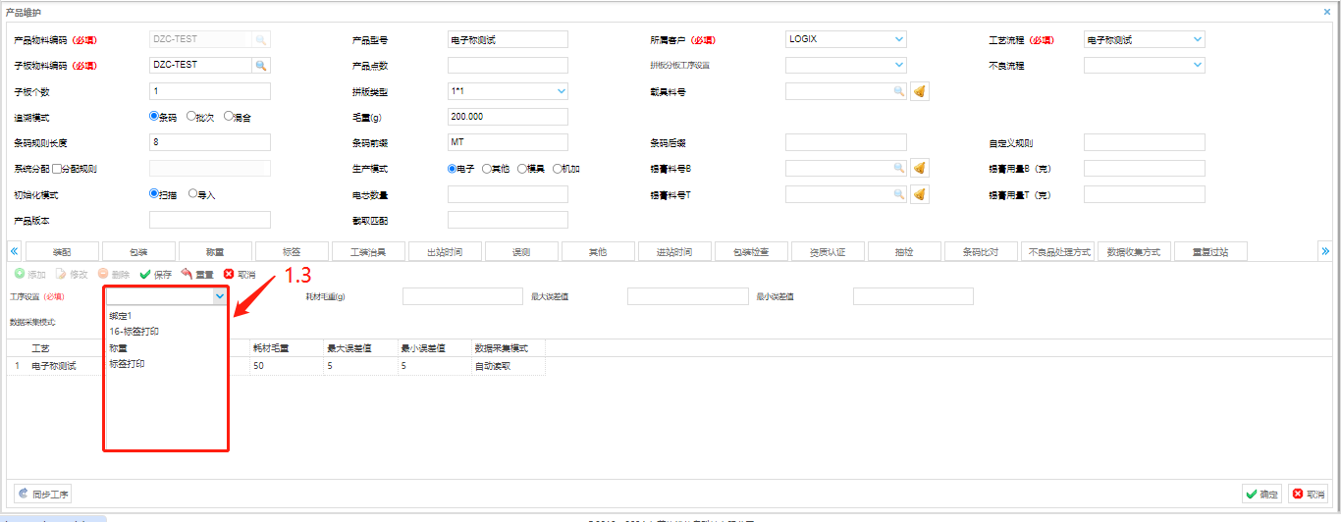
流程1
1.设置产品基础数据
1.3选择称重所在工序

Slide 5
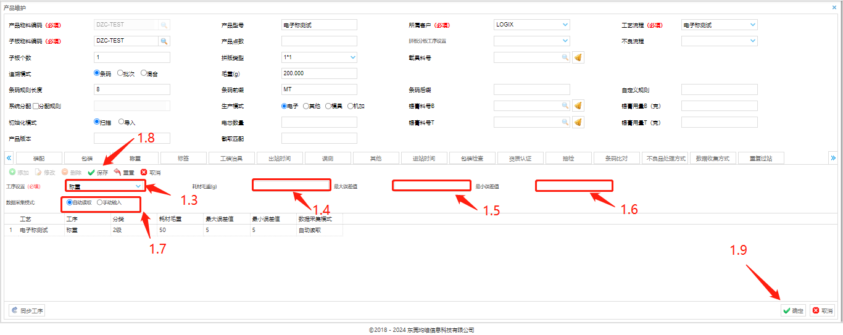
流程1
1.设置产品基础数据
1.3选择称重工序 1.4输入耗材的重量 1.5设置误差上限
1.6设置误差下限 1.7选择自动获取重量数据还是手动输入
1.8点击保存 1.9确认信息无误后点击确认

Slide 6

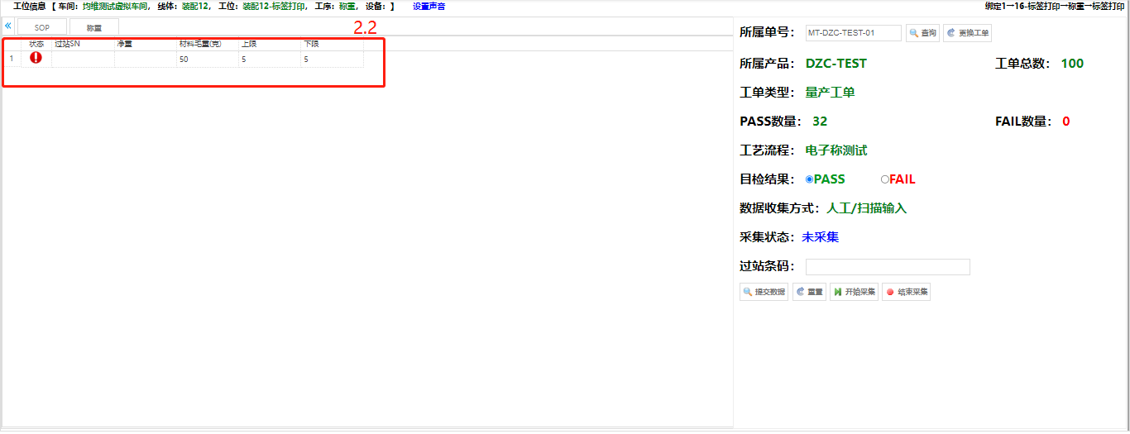
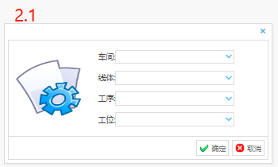
流程2
2.过站扫描
注：采用自动获取模式扫描条码前需打开“打印服务”
打印服务设置见流程4
手动输入见流程2明细2.6
2.1选择对应的车间 线体 工序 工位等信息
2.2界面会显示耗材重量及上下限信息

Slide 7
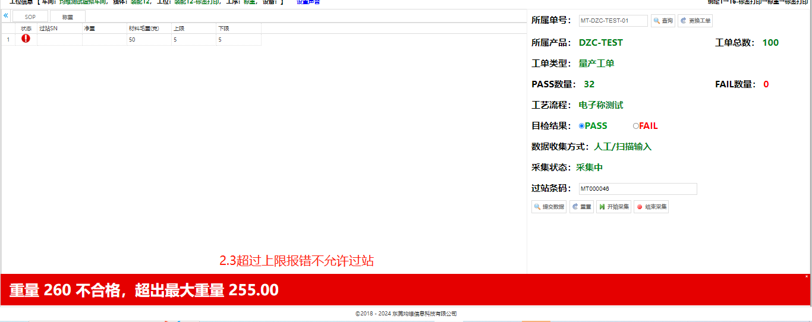
流程2
2.过站扫描
2.3重量超过系统上限不允许过站

Slide 8
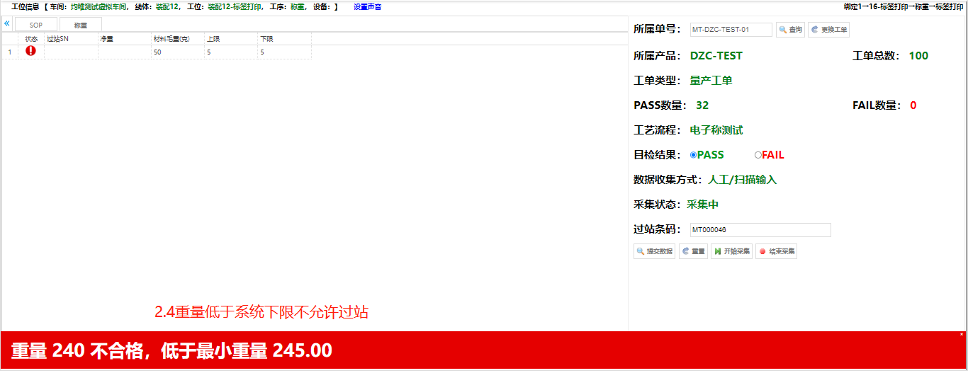
流程2
2.过站扫描
2.4重量低于系统下限不允许过站

Slide 9
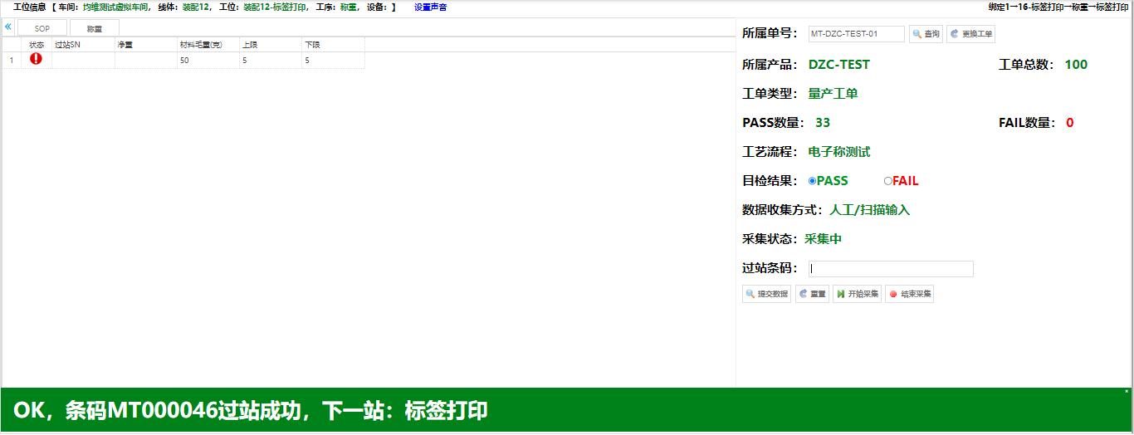
流程2
2.过站扫描
2.5重量符合系统要求 过站成功

Slide 10
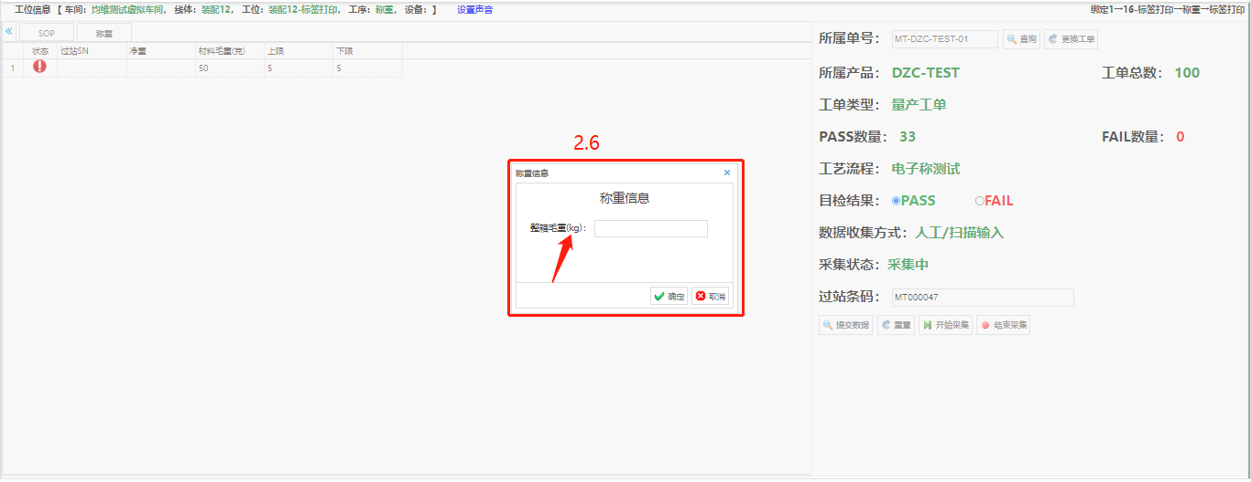
流程2
2.过站扫描
2.6扫描条码弹出输入对话框后输入产品总重量 注意输入重量时需转换单位为kg 输入后点击确定按钮过站效验

Slide 11
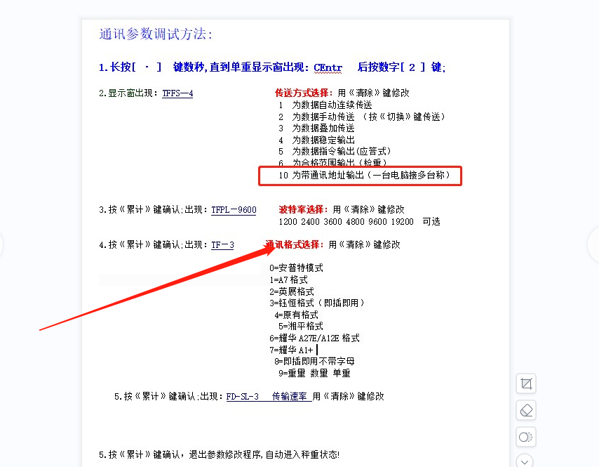
流程3
3.电子称配置方法
注意事项：
1.电子称需要支持com口输出
2.电子称需要支持稳定后输出一次功能
目前电子称使用“4”稳定后输出，
采用“8”即插即用不带字母模式，
串口波特率为“9600”

Slide 12
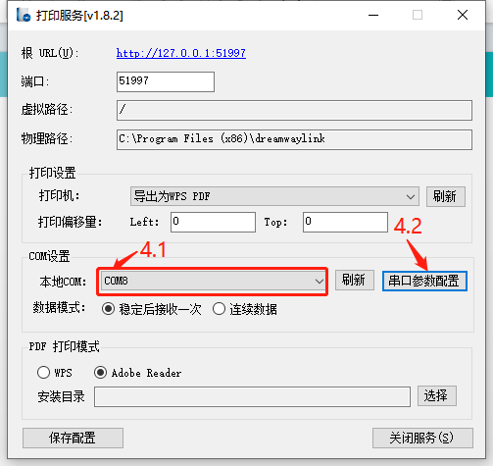
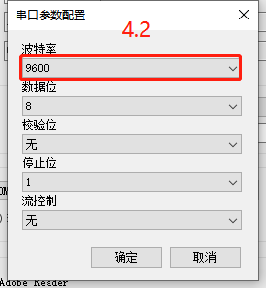
流程3
4.打印服务设置
4.1 选择对应的com口
4.2点击串口参数配置，配置串口参数
注：打印服务只需配置COM设置项，其它项默认。串口参数配置里的波特率需要和电子 称一致，其它参数默认

Slide 13



感谢观看

